Slide 1



C206/C06 – Programação Orientada a Objetos com Java Interface
Prof. Christopher Lima
christopher@inatel.br

Slide 2


Objetivos
Conhecer Interfaces
Entender a diferença entre herdar e implementar
Exercícios

Slide 3
Encapsulamento de Dados
O que vimos até esse momento é o conceito de encapsulamento de dados.
Esconder o acesso aos membros
Esconder implementação dos métodos
O conjunto de métodos públicos é conhecido como “interface da classe”, pois é a única forma de trocar mensagens com ela.

Slide 4
Encapsulamento de Dados
Interface
Implementação
saca()
deposita()
verifica()
membros e
implementações
Cliente

Slide 5
Interface
Uma interface é um tipo de classe que contém especificações para outras classes.
É um manual de implementação para outras classes.
A classe que implementa uma interface, é obrigada a implementar os métodos especificados.

Slide 6
Interfaces vs Classe Abstrata
É natural surgir a pergunta “Mas qual diferença entre Classe Abstrata e Interface?”.
Ambas não podem ser instanciadas.
Ambas definem novos tipos.
Classes podem implementar mais de uma interface (implements), mas podem herdar apenas de uma superclasse (extends)
Uma classe abstrata que possui apenas métodos abstratos públicos e nenhum membro, na prática se tornou uma interface
Como uma interface possui apenas métodos, a mensagem que queremos passar é que estamos criando um novo tipo que só possui comportamento.
Na Classe Abstrata podemos ter estado também, como Mamifero e Brownie.

Slide 7
Interfaces vs Classe Abstrata
Interface: Estamos abstraindo comportamento!
Classe Abstrata: Estamos abstraindo estado e comportamento

Slide 8
UML - Interface
No diagrama UML, para representar uma interface, usamos a palavra <<interface>> e logo abaixo colocamos o nome.
Para indicar implementação usamos a seta branca, mas a linha é tracejada. A ponta da seta fica na interface, semelhante a herança.
Observe no diagrama UML que a interface não possui área para membros, reforçando que ela possui apenas comportamento.

Slide 9
Outros Exemplos
Exemplo retirado da apostila FJ – 11
Aqui temos algumas classes que devem se autenticar no sistema
Assim, elas implementam a interface Autenticavel

Slide 10
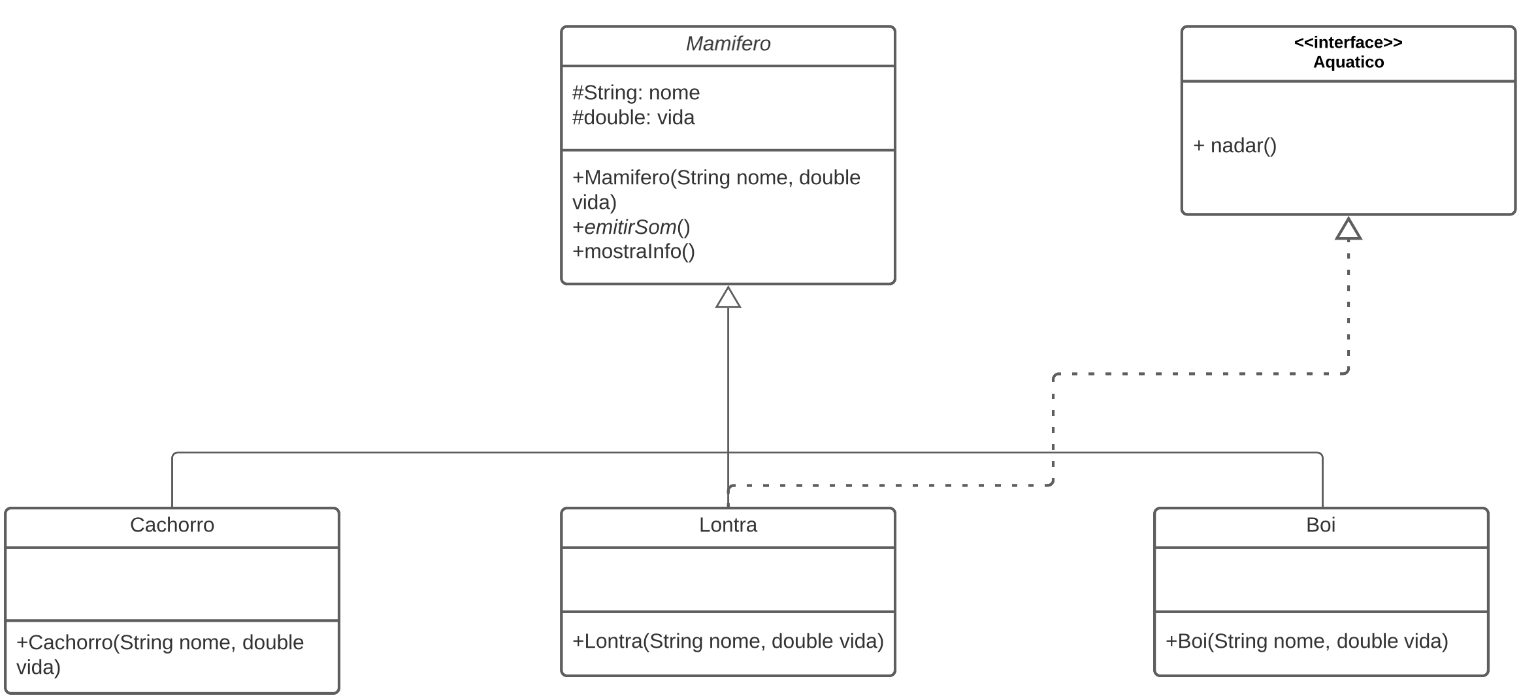
Exercício
Implemente o que é mostrado no UML:

Slide 11
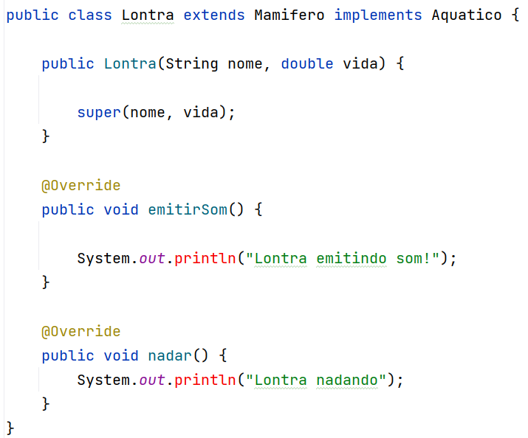
Dica: Exercício

Slide 12

Material Complementar
Capítulo 11 da apostila FJ-11
Interfaces

Slide 13
Resolução dos Exercícios
https://github.com/chrislima-inatel/C206_C125

